Slide 1

MHC-PMS / klinischer Apotheker
CS1 Task 13:
Memento Design Pattern

Slide 2

Konzept – Welches Problem wird gelöst?
Wenn Objekte geändert wurden, ist ihr früherer Zustand nicht mehr verfügbar, Objekte können daher auch nicht auf alte Zustände zurückgesetzt werden.
Das Memento Pattern ermöglicht es, Zustände von Objekten zu speichern und sie ggf. wieder auf diese zurückzusetzten.

Slide 3
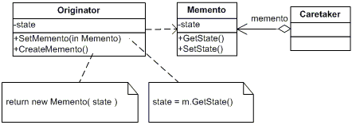
Notes:
Zustände(Memento) von Objekten (Originator) können in ein seperates Objekt gespeichert werden
Diese Mementos werden in einem Objekt (Caretaker) zwischengespeichert
Ein Originator kann durch den Caretaker auf ein älteres Memento zurückgesetzt werden
Nur der Originator hat Zugriff auf die Daten im Memento

Slide 4
Vorteile/Nachteile
    Vorteile:
    Zustände können gespeichert, aber nicht verändert werden
    Nachteile:
    Mementi brauchen teilweise viel Speicherplatz

Slide 5
Möglichkeiten zur Implementation
    Originator stellt zwei Methoden bereit:
      Eine zum erstellen von Mementi
      Eine zum zurücksetzten auf ein Memento
    Caretacker hat eine Liste mit allen Mementi
    Implementation des Memento Objektes:
      Als private inner class vom Originator, das ein öffentliches Interface implementiert
      Als package private class
      State Objekt ist der serialisierte Originator

Slide 6
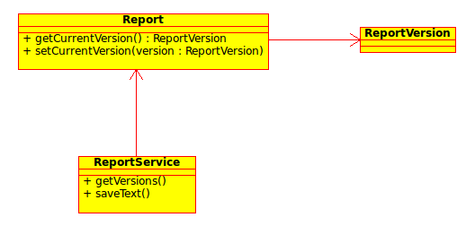
Beispiel
    History für unsere Patientenberichte

Slide 7

Fragen & Diskussion

